Slide 1
S-Press Plus Benchmark

Slide 2




Valsir
Document à usage interne
Société
Vente
Distributeurs
Fabricant tube mais pas raccord
10 personnes : commerciaux et agents
PUM Plastiques
CA MLCP : 16,7 M€
Généraliste d’origine Italie
Peu de prescription, pas d’équipe dédiée
Richardson
Algorel (Fic, Desenfans)

Slide 3
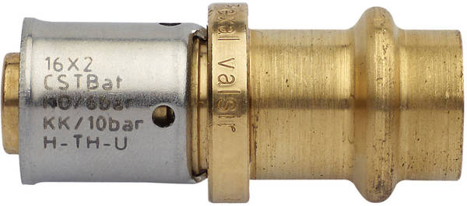
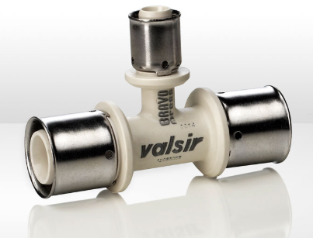
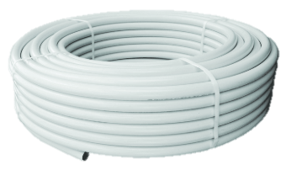
Document à usage interne
 | VALSIR |  | UPONOR
 | MIXAL | PEXAL | D16 - 110
Largeur Gamme | D16- 32 | D14 – 90 | D16 - 110
Tubes Matériau | PE-Xb/Al/PE-Xb |  | PERT/Al/PERT
Epaisseur Alu D16 couronnes | 0,2 mm | 0,3 mm | 0,31 mm
Epaisseur Alu D16 Barres | 0,2 mm | 0,3 mm | 0,5 mm
Raccords Matériaux | Laiton & PPSU |  | Laiton DR & PPSU
Douille matériau | Acier (Bravopress) Inox (Pexal Brass) |  | Inox
Témoins | Position |  | Couleur, Position & sertissage
Diamètre de passage (∅16) | 6,7 mm (Pexal Brass) |  | 8,0 mm
Ebavurage | OUI |  | NON
Qualité perçue | Correct |  | Très bon
Profil de sertissage | H, TH, U, C, VAL |  | U
PEXAL BRASS
BRAVOPRESS
« Large gamme mais technicité moyenne »

Slide 4

Document à usage interne
Société
Vente
Distributeurs
Fabricant raccords (Italie/Allemagne, France) et conduits (Italie)
50 commerciaux multi produits
Algorel (SIDV – Ouest)
CA MLCP : 13 M€ sur 430 M€ de CA
Généraliste
Livraison rapide (48/72h)
Prescription peu concentrée sur MLCP
Pompac développement
PUM Plastiques

Slide 5
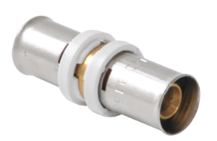
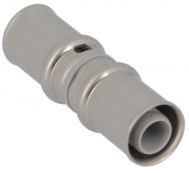
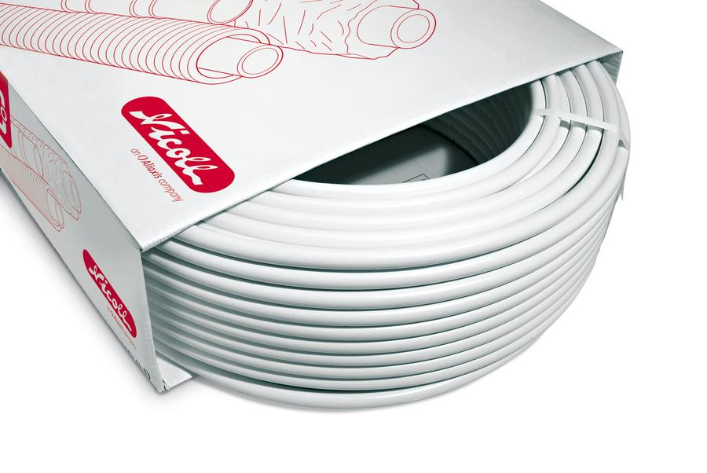
Document à usage interne
FLUXO
 | NICOLL | UPONOR
Largeur Gamme | D16 – 75 | D16 - 110
Tubes Matériau | PE-Xb/Al/PE-Xb | PERT/Al/PERT
Epaisseur Alu D16 couronnes | 0,2 mm | 0,31 mm
Epaisseur Alu D16 Barres | 0,4 mm | 0,5 mm
Raccords Type Matériaux | Laiton & PPSU | Laiton DR & PPSU
Douille matériau | inox | inox
Témoins | Position & sertissage | Couleur, Position & sertissage
Diamètre de passage (∅16) | 8 mm (laiton) | 8 mm
Ebavurage | OUI | NON
Qualité perçue | Bon | Très bon
Profil de sertissage | TH | U
« Très bonne qualité mais concentration sur la gamme évacuation »

Slide 6

Document à usage interne
Société
Vente
Distributeurs
Fabricant de raccords (Italie) mais pas des tubes (Allemagne/Belgique)
30 commerciaux
DSC,
CA MLCP : 9,2 M€ sur 126 M€ de CA
Généraliste filiale Aalberts
Livraison 4 à 5 j ouvrés
Prescription peu active
CGR,
SIDER

Slide 7
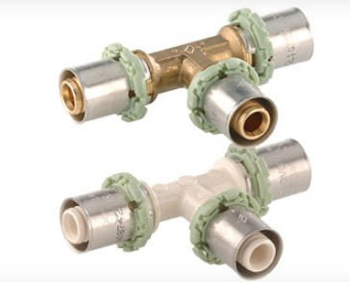
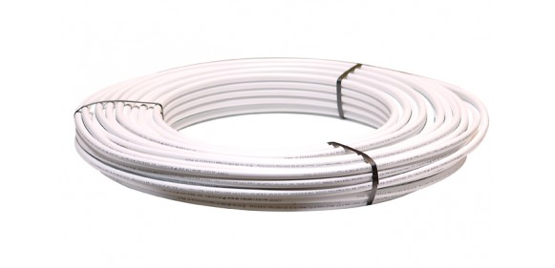

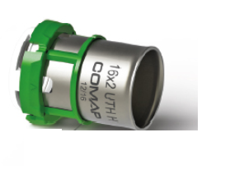
MULTISKIN
Document à usage interne
 | COMAP | UPONOR
Largeur Gamme | D14 - 75 | D16 - 110
Tubes Matériau | PE-Xc/Al/PE-Xc | PERT/Al/PERT
Epaisseur Alu D16 couronnes | 0,4 mm | 0,31 mm
Epaisseur Alu D16 Barres | 0,4 mm | 0,5 mm
Raccords Type Matériaux | Laiton & PPSU | Laiton DR & PPSU
Douille matériau | inox | inox
Témoins | Position & sertissage | Couleur, Position & sertissage
Diamètre de passage (∅16) | 7,4 mm (laiton) | 8,0 mm
Ebavurage | OUI | NON
Qualité perçue | Moyen | Très bon
Profil de sertissage | TH | U
« Très bonne image mais plus présent sur le diffus »

Slide 8

Document à usage interne
Société
Vente
Distributeurs
Généraliste
Prescription
Richardson
FDV importante
Particulièrement présent sur Paris et sur l’Est
CA MLCP : 9 M€
DSC
Pompac développement
Fabricant tubes et raccords (Suisse)

Slide 9
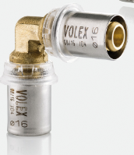
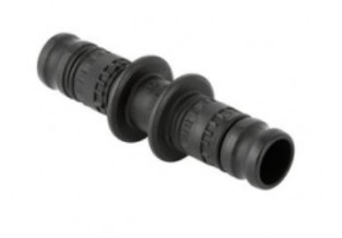
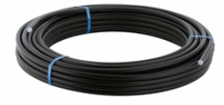
Document à usage interne
 | GEBERIT |  | UPONOR
 | VOLEX | MEPLA
Largeur Gamme | D12 – 20 | D12 – 75 | D16 - 110
Tubes Matériau | PERT/Al/PERT |  | PERT/Al/PERT
Epaisseur Alu D16 couronnes | 0,18 mm | 0,37 mm | 0,31 mm
Epaisseur Alu D16 Barres | 0,18 mm | 0,47 mm | 0,5 mm
Raccords Type Matériaux | Laiton, bronze, PVDF |  | Laiton & PPSU
Douille matériau | inox |  | inox
Témoins | - |  | Couleur, Position & sertissage
Diamètre de passage (∅16) | 6,6 mm |  | 8,0 mm
Ebavurage | OUI |  | NON
Qualité perçue | Bon |  | Très bon
Profil de sertissage | G |  | U
VOLEX
MEPLA
« Esthétique particulière et sertissage sur le tube »

Slide 10

Document à usage interne
Société
Vente
Distributeurs
Généraliste
Pas de prescription
Würth
FDV faible (6 commerciaux)
Particulièrement présent sur le Nord
CA MLCP : 2 M€
Fabricant (groupe Aalberts)

Slide 11
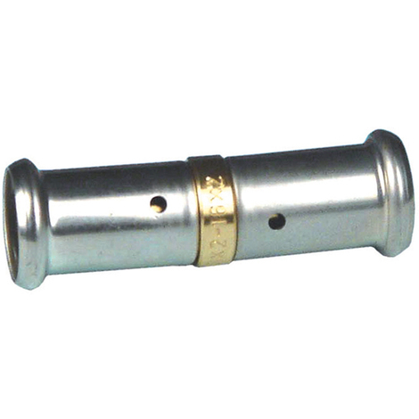
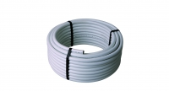
Document à usage interne
 | HENCO | UPONOR
Largeur Gamme | D14 - 75 | D16 - 110
Tubes Matériau | PE-Xc/Al/PE-Xc | PERT/Al/PERT
Epaisseur Alu D16 couronnes | 0,4 mm | 0,31 mm
Epaisseur Alu D16 Barres | 0,4 mm | 0,5 mm
Raccords Type Matériaux | Laiton & PVDF | Laiton DR & PPSU
Douille matériau | inox | inox
Témoins | Position | Couleur, Position & sertissage
Diamètre de passage (∅16) | 7,7 mm (laiton) | 8,0 mm
Ebavurage | OUI | NON
Qualité perçue | Moyenne | Très bon
Profil de sertissage | TH, BE et HE | U
« Entrée de gamme avec prix très attractifs, mais produits corrects »

Slide 12
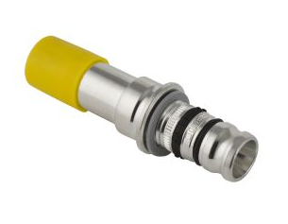
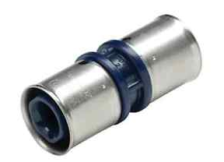
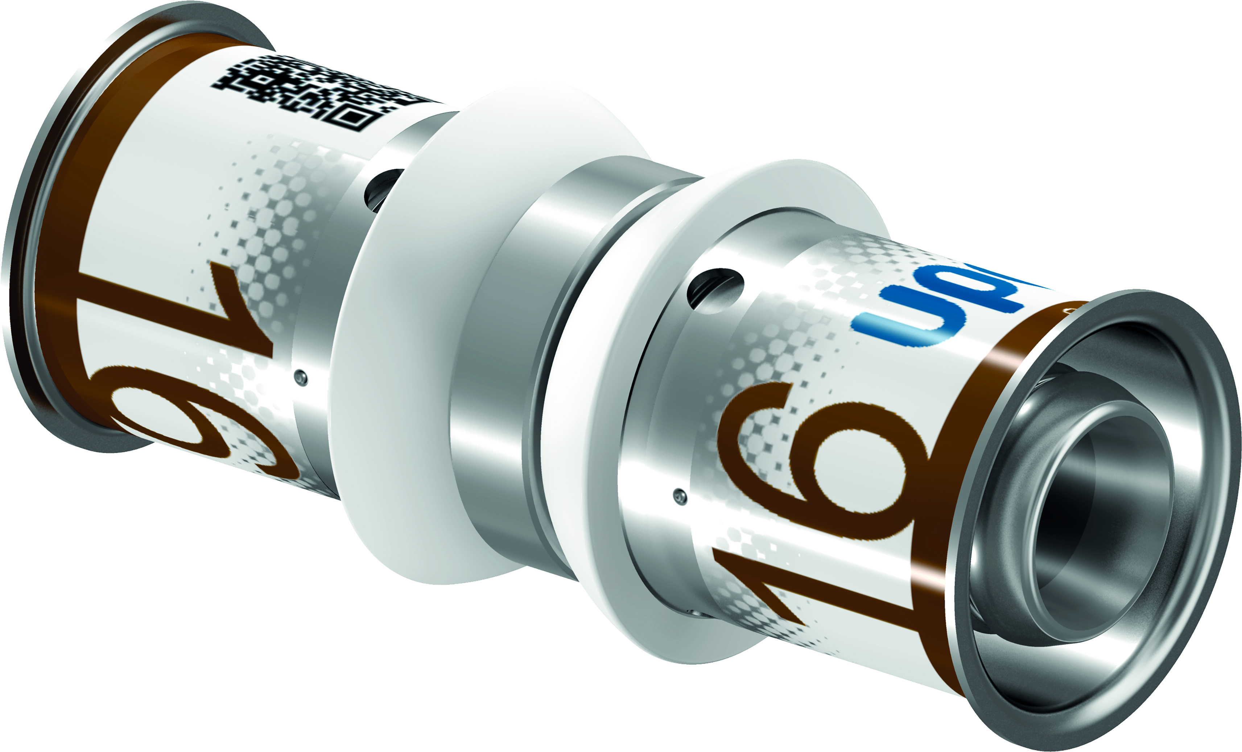
Avantage générale par rapport à la concurrence
 | S-Press Plus | Geberit Mepla | Frankish F50 | Wavin Tigris | Henco Press | Valsir Press
Perte de charge | Perte de charge réduite JUSQU’A 60% DE PERTES DE CHARGE EN MOINS | 44% de perte de charge en plus | 15% de perte de charge en plus | 36% de perte de charge en plus | 36% de perte de charge en plus | 46% de perte de charge en plus
Résistance à la corrosion | 625N – laiton DR - Etamée - aucune corrosion au test BAM | X | 724R corrosion au test BAM | 617N – Etamé- corrosion au test BAM | 617N corrosion au test BAM | 617N, pas de test, mais comme Henco
Montage | Montage en 3 étapes : COUPER – INSÉRER – SERTIR | Montage en 4 étapes | Montage en 4 étapes | Montage en 4 étapes | Montage en 4 étapes | Montage en 4 étapes
Indicateur de sertissage | Indicateur de sertissage pour une meilleur fiabilité | Pas d’indicateur de sertissage | Pas d’indicateur de sertissage | Pas d’indicateur de sertissage | Pas d’indicateur de sertissage | Pas d’indicateur de sertissage
Code couleur | Code couleur par diamètre | Pas de code couleur | Pas de code couleur | Pas de code couleur | Pas de code couleur | Pas de code couleur

